Slide 1
ΗΛΕΚΤΡΟΤΕΧΝΙΑ I – ΥΛΗ ΜΑΘΗΜΑΤΟΣ
Ηλεκτρικό φορτίο
Ρεύμα και ένταση ρεύματος
Ηλεκτρική τάση
Συνεχές ρεύμα και τρόποι επίλυσης κυκλωμάτων
Ηλεκτρική ενέργεια και ισχύς
Μαγνητισμός και Ηλεκτρομαγνητισμός, μαγνητικό πεδίο
Ηλεκτρομαγνητική επαγωγή
Πυκνωτές
Εναλλασσόμενο ρεύμα

Slide 2
Ενότητα 1.1
Ηλεκτρισμός και ηλεκτρικό φορτίο

Slide 3
ΙΣΤΟΡΙΚΑ ΣΤΟΙΧΕΙΑ
1800 – 1850 πολλοί επιστήμονες (Volta, Ampere, Ohm κλπ) ανέπτυξαν βασικές έννοιες (τάση, ένταση, αντίσταση)
1850 περίπου αναπτύχθηκε η ηλεκτρομαγνητική θεωρία
1890 οι πρώτες εφαρμογές του ηλεκτρισμού (λαπτήρες, ηλεκτρική ενέργεια, ηλεκτρικοί κινητήρες και γεννήτριες κλπ)

Slide 4
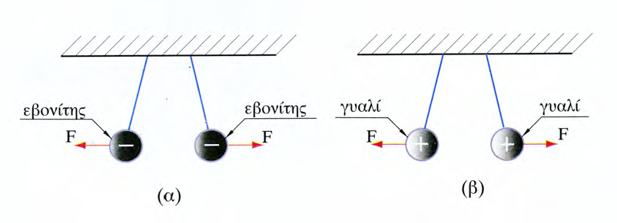
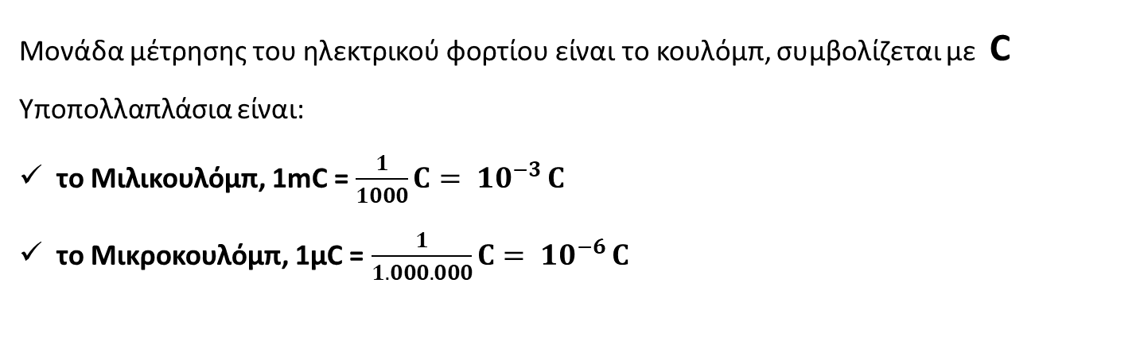
ΗΛΕΚΤΡΙΚΟ ΦΟΡΤΙΟ - ΜΟΝΑΔΕΣ
Αν ένα σώμα έχει ηλεκτρικό φορτίο τότε λέμε ότι είναι ηλεκτρισμένο. Το ηλεκτρικό φορτίο συμβολίζεται με Q
Μονάδα μέτρησης του ηλεκτρικού φορτίου είναι το κουλόμπ, συμβολίζεται με C
Υποπολλαπλάσια είναι:
το Μιλικουλόμπ, 1mC = $\frac{1}{1000}C= {10}^{−3 }C$
το Μικροκουλόμπ, 1μC = $\frac{1}{1.000.000}C= {10}^{−6 }C$

Slide 5
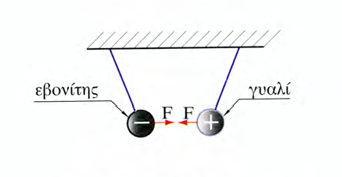
Ομώνυμα και ετερώνυμα φορτία
F
F
+
+
F
F
-
-
F
+
-
F

Slide 6
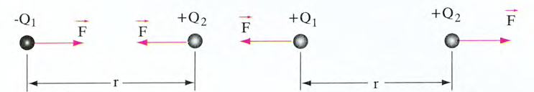
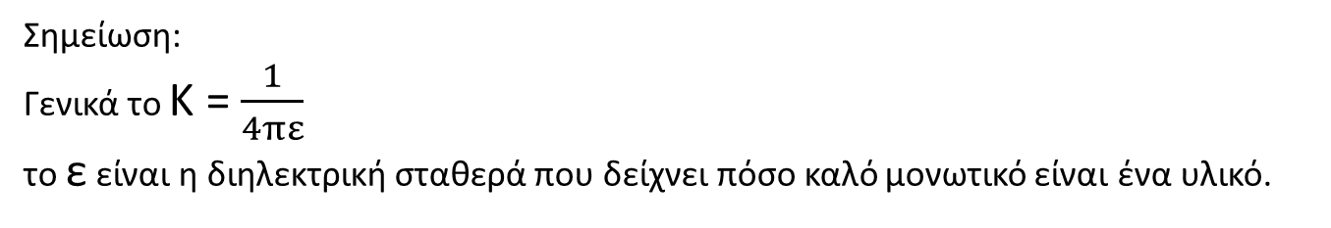
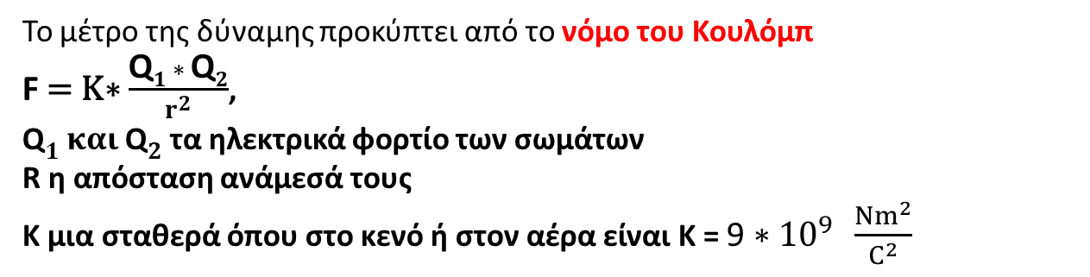
Νόμος του Κουλόμπ
Με πόση δύναμη απωθούνται ή έλκονται τα ηλεκτρισμένα σώματα ;
Το μέτρο της δύναμης προκύπτει από το νόμο του Κουλόμπ
F = K∗ $\frac{{\text{Q}}_{1 }∗ {\text{Q}}_{2}}{r^{2}}$,
${\text{Q}}_{1 }και {\text{Q}}_{2}$ τα ηλεκτρικά φορτίο των σωμάτων
R η απόσταση ανάμεσά τους
Κ μια σταθερά όπου στο κενό ή στον αέρα είναι Κ = 9 ∗ ${10}^{9 } \frac{Nm^{2}}{C^{2}}$
Σημείωση:
Γενικά το Κ = $\frac{1}{4πε}$
το ε είναι η διηλεκτρική σταθερά που δείχνει πόσο καλό μονωτικό είναι ένα υλικό.

Slide 7
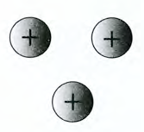
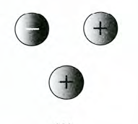
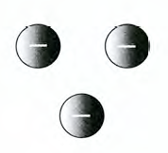
Σημειώστε τη διεύθυνση και φορά των δυνάμεων μεταξύ των φορτισμένων σφαιρών.

Slide 8
Γιατί μερικές φορές όταν ακουμπήσουμε στο αμάξωμα του αυτοκινήτου αισθανόμαστε ένα τίναγμα ;
Συνήθως μέσω της τριβής με τα υφάσματα του αυτοκινήτου οι άνθρωποι αποκτούν ηλεκτρικό φορτίο οπότε όταν ακουμπήσουν το μεταλλικό αμάξωμα εκφορτίζεται ο στατικός ηλεκτρισμός.
Οι αυτοκινητοβιομηχανίες για να εξαλείψουν αυτό το φαινόμενο του στατικού ηλεκτρισμού, επενδύουν τα καθίσματα των αυτοκινήτων με αντιστατικά υλικά που όμως με τον καιρό χάνουν τις ιδιότητες και το φαινόμενο επανέρχεται.
Επίσης, πιο σπάνια, το αμάξωμα του αυτοκινήτου λόγω της τριβής με τον αέρα αποκτά στατικό ηλεκτρισμό που εκφορτίζεται στον άνθρωπο όταν αυτός ακουμπήσει το αμάξωμα.

Slide 9
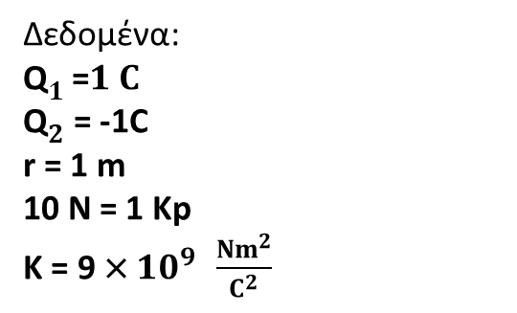
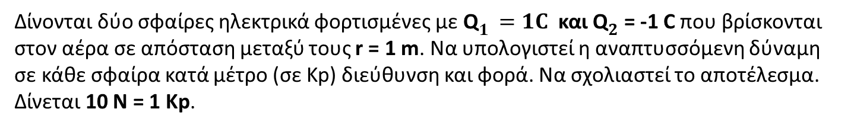
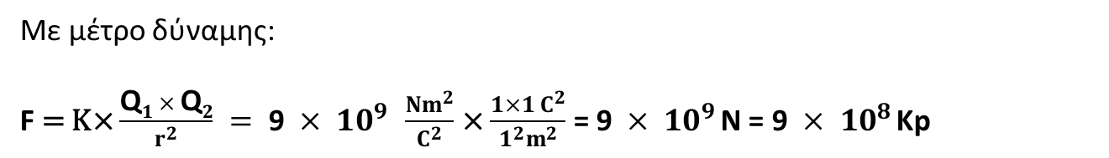


Δίνονται δύο σφαίρες ηλεκτρικά φορτισμένες με ${\text{Q}}_{1 }=1C$και ${\text{Q}}_{2}$ = -1 C που βρίσκονται στον αέρα σε απόσταση μεταξύ τους r = 1 m. Να υπολογιστεί η αναπτυσσόμενη δύναμη σε κάθε σφαίρα κατά μέτρο (σε Kp) διεύθυνση και φορά. Να σχολιαστεί το αποτέλεσμα. Δίνεται 10 N = 1 Kp.
Απάντηση
Δεδομένα:
$${\text{Q}}_{1 }\text{=}1 C$$
${\text{Q}}_{2}$ = -1C
r = 1 m
10 N = 1 Kp
Κ = 9 × ${10}^{9 } \frac{Nm^{2}}{C^{2}}$
$${\text{Q}}_{1 }\text{=}1 C$$
${\text{Q}}_{2}$ = -1C
F
F
r = 1 m
Αφού η μία έχει θετικό φορτίο και η άλλη αρνητικό είναι ετερώνυμα φορτισμένες και θα έλκονται με διεύθυνσης προς το κέντρο των σφαιρών.
Με μέτρο δύναμης:
F = K× $\frac{{\text{Q}}_{1 }× {\text{Q}}_{2}}{r^{2}} = \text{9 }× {10}^{9 } \frac{Nm^{2}}{C^{2}}$ × $\frac{1×1 C^{2}}{1^{2}m^{2}}$ = $\text{9 }× {10}^{9 }$N = $\text{9 }× {10}^{8 }$Kp

Slide 10

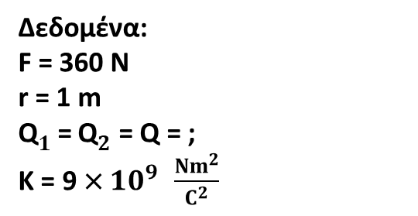
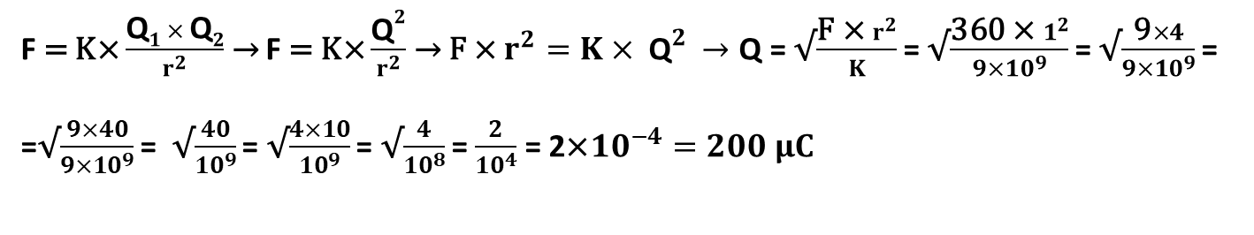

Δύο μικρές σφαίρες έχουν ίσα φορτία και απωθούνται με μία δύναμη 360 Ν ενώ βρίσκονται στον αέρα και σε απόσταση μεταξύ τους 1 m. Να υπολογιστεί το φορτίο κάθε σφαίρας.
Απάντηση
Δεδομένα:
F = 360 N
r = 1 m
$${\text{Q}}_{1 }\text{=} {\text{Q}}_{2} \text{=} \text{Q}\text{ = }\text{;}$$
Κ = 9 × ${10}^{9 } \frac{Nm^{2}}{C^{2}}$
$${\text{Q}}_{1 }\text{=}\text{Q}$$
${\text{Q}}_{2}$ = $\text{Q}$
F
F
r = 1 m
F = K× $\frac{{\text{Q}}_{1 }× {\text{Q}}_{2}}{r^{2}}$ → F = K× $\frac{{\text{Q}}^{2}}{r^{2}}$ → F × $r^{2}=K× {\text{Q}}^{2 }→\text{Q}$ = √$\frac{\text{F}\text{ × }r^{2}}{K}$ = √$\frac{\text{360}\text{ × }1^{2}}{9×{10}^{9}}$ = √$\frac{\text{9}×4}{9×{10}^{9}}$ =
=√$\frac{9×40}{9×{10}^{9}}$ = √$\frac{40}{{10}^{9}}$ = √$\frac{4×10}{{10}^{9}}$ = √$\frac{4}{{10}^{8}}$ = $\frac{2}{{10}^{4}}$ = 2×${10}^{−4}=200 μC$

Slide 11
Ενότητα 1.2
Ηλεκτρικό ρεύμα – ένταση ηλεκτρικού ρεύματος

Slide 12
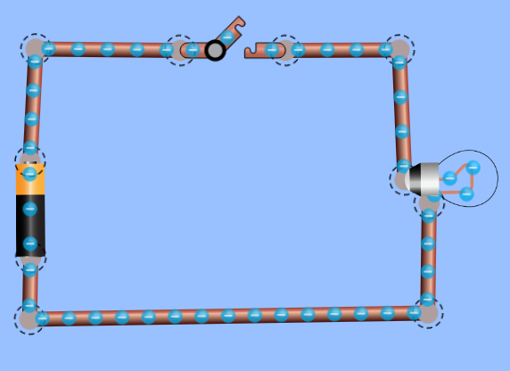
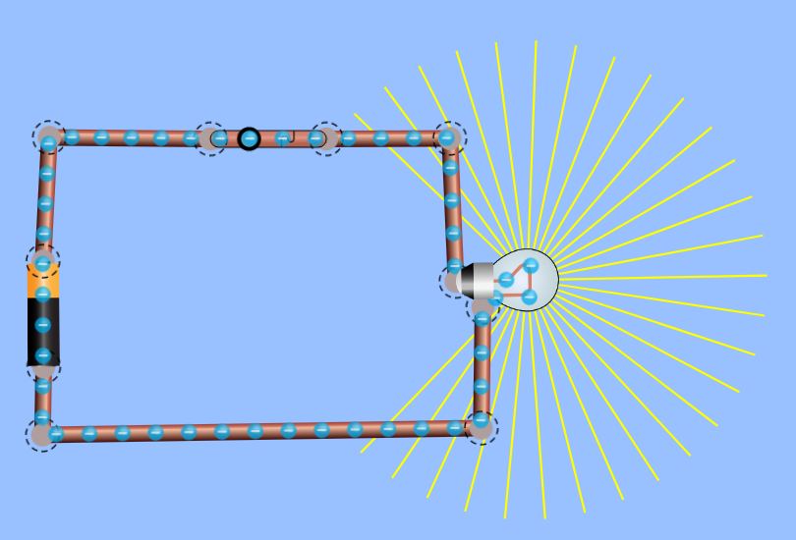
Απλό ηλεκτρικό κύκλωμα – Κίνηση ηλεκτρικού φορτίου
Εικονικό κύκλωμα στο:
https://epalelectron.weebly.com/phet_colorado_1.html
Ανοικτό – κλειστό ηλεκτρικό κύκλωμα
Αγωγοί – μονωτές – ημιαγωγοί
Ένταση ηλεκτρικού ρεύματος
Πηγή ηλεκτρικού ρεύματος – τάση πηγής
Σχέση τάσης - έντασης
Συμβατική φορά ηλεκτρονίων και ηλεκτρικού ρεύματος

Slide 13
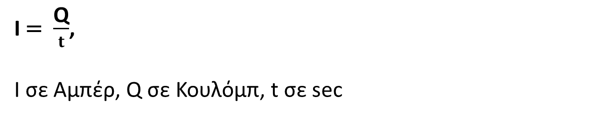
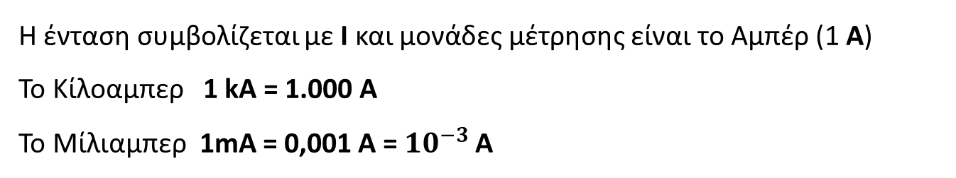
Ένταση ηλεκτρικού ρεύματος
Το πόσα ηλεκτρικά φορτία περνάνε μέσα από τη διατομή του αγωγού ανά δευτερόλεπτο ορίζουν την ένταση του ρεύματος.
I = $\frac{\text{Q}}{t}$,
I σε Αμπέρ, $\text{Q}$ σε Κουλόμπ, t σε sec
Η ένταση συμβολίζεται με I και μονάδες μέτρησης είναι το Αμπέρ (1 Α)
Το Κίλοαμπερ 1 kA = 1.000 A
Το Μίλιαμπερ 1mA = 0,001 A = ${10}^{−3 }\text{A}$

Slide 14
Ένταση ηλεκτρικού ρεύματος
Για το ηλεκτρικό φορτίο εκτός από τη μονάδα μέτρησης Κουλόμπ
Πιο συχνά χρησιμοποιούμε την αμπερώρα (Ah)
Είναι 1 Αh = το φορτίο που περνά από ένα αγωγό σε 1 ώρα όταν διαρρέεται από ένταση ρεύματος 1 Α.
Δηλ. 1 Αh -= 1A ∙ 1h = 1 A ∙ 3600 s = 3600 Κουλόμπ

Slide 15
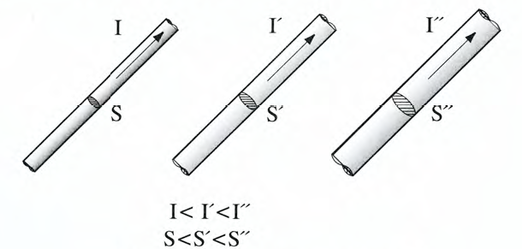
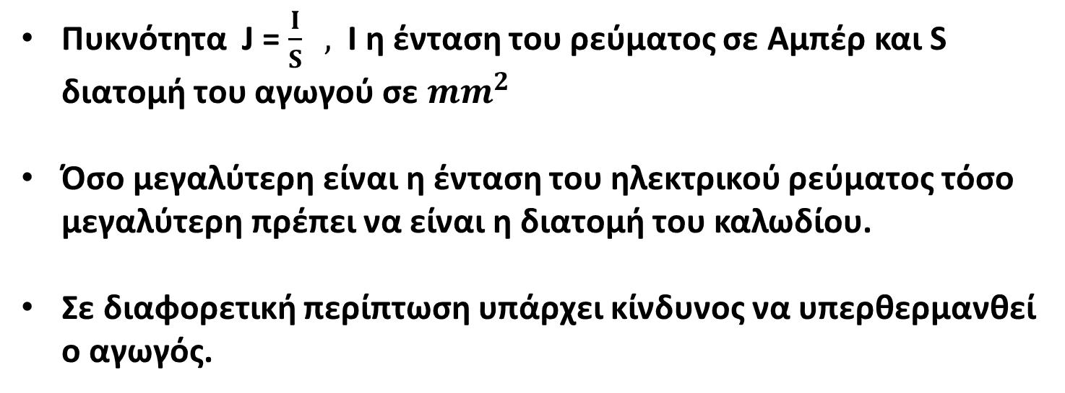
Πυκνότητα ηλεκτρικού ρεύματος
Πυκνότητα J = $\frac{I}{S} ,$Ι η ένταση του ρεύματος σε Αμπέρ και S διατομή του αγωγού σε ${mm}^{2}$
Όσο μεγαλύτερη είναι η ένταση του ηλεκτρικού ρεύματος τόσο μεγαλύτερη πρέπει να είναι η διατομή του καλωδίου.
Σε διαφορετική περίπτωση υπάρχει κίνδυνος να υπερθερμανθεί ο αγωγός.

Slide 16
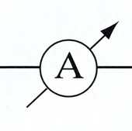
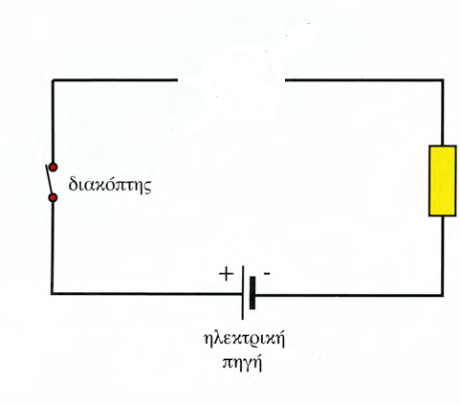

Σύνδεση ΑΜΠΕΡΟΜΕΤΡΟΥ σε κύκλωμα
Για να μετρήσουμε την ένταση του ρεύματος χρησιμοποιούμε το Αμπερόμετρο
+
-
Στα αμπερόμετρα συνεχούς ρεύματος έχουμε θετικό και αρνητικό ακροδέκτη
Το αμπερόμετρο συνδέεται πάντοτε σε σειρά με το κύκλωμα στο οποίο θέλουμε να μετρήσουμε την ένταση του ρεύματος.

Slide 17
4. Πως μπορεί να προσανατολισθεί η κίνηση των ελεύθερων ηλεκτρονίων μέσα σε ένα μεταλλικό σύρμα;
Το μεταλλικό σύρμα είναι καλός αγωγός του ηλεκτρισμού οπότε μπορούμε να συνδέσουμε μία μπαταρία και να κινηθούν τα ελεύθερα ηλεκτρόνια προς μία κατεύθυνση δημιουργώντας ηλεκτρικό ρεύμα.
5. Σε ένα κύκλωμα που έχει μια πηγή συνεχούς ρεύματος με ποιο τρόπο μπορούμε να αλλάξουμε να αλλάξουμε τη φορά του ρεύματος ;
Απ.: Θα πρέπει να αντιστρέψουμε την συνδεσμολογία της πηγής
6. Όταν πατάτε το διακόπτη στο δωμάτιό σας για να ανάψετε το φως, τι συμβαίνει στο κύκλωμα ;
Απ.: Το κύκλωμα κλείνει για τροφοδοτείται με ρεύμα ο λαμπτήρας.
7. Ποια η συμβατική και ποια η πραγματική φορά του ρεύματος στο μεταλλικό σύρμα ενός κυκλώματος συνεχούς ρεύματος ;
Η συμβατική φορά του ρεύματος είναι από το θετικό προς τον αρνητικό πόλο ενώ η πραγματική είναι αντίθετη.

Slide 18
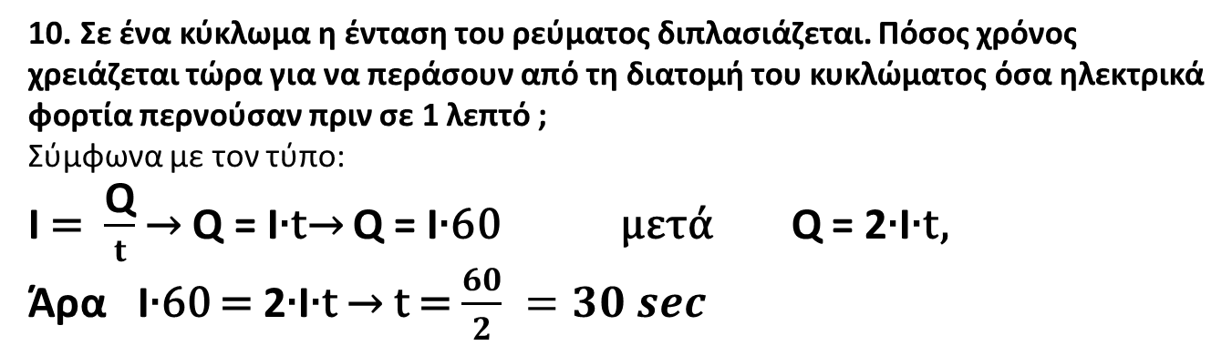
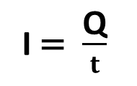
8. Μπορεί ένα ηλεκτρικό κύκλωμα να διαρρέεται από ηλεκτρικό ρεύμα εάν:
Δεν έχει ηλεκτρική πηγή
Ανοίξουμε τον διακόπτη
Δεν έχει όργανα μέτρησης
Καεί η ασφάλεια
9. Αν μειωθεί η ένταση του ρεύματος θα μειωθεί ή θα αυξηθεί το φορτίο που περνάει από μια διατομή του αγωγού σε μία ώρα ;
Θα μειωθεί αφού
με την προϋπόθεση πως θα έχουμε την ίδια διατομή αγωγού
I = $\frac{\text{Q}}{t}$
10. Σε ένα κύκλωμα η ένταση του ρεύματος διπλασιάζεται. Πόσος χρόνος χρειάζεται τώρα για να περάσουν από τη διατομή του κυκλώματος όσα ηλεκτρικά φορτία περνούσαν πριν σε 1 λεπτό ;
Σύμφωνα με τον τύπο:
I = $\frac{\text{Q}}{t}$ → $\text{Q}$ = I∙t→ $\text{Q}$ = I∙60 μετά $\text{Q}$ = 2∙I∙t,
Άρα I∙60 = 2∙I∙t → t = $\frac{60}{2} =30 sec$

Slide 19
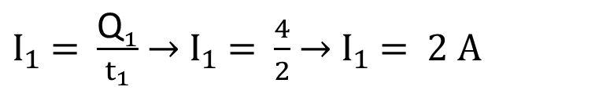
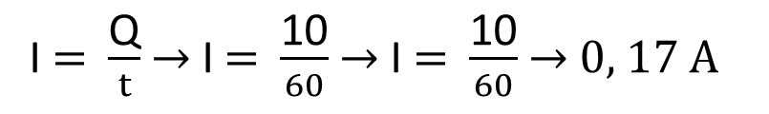
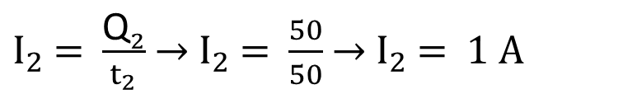
11. Συγκρίνετε την ένταση ρεύματος 300 mA με την ένταση που εμφανίζεται όταν ένα φορτίο 10 C περνάει με σταθερό ρυθμό από τη διατομή ενός αγωγού σε 1 λεπτό.
300 mA = 300/1000 A = 0,3 A
1 λεπτό έχει 60 sec
Δηλαδή θα περάσει μικρότερη ένταση ρεύματος.
12. Από έναν αγωγό διέρχεται με σταθερό ρυθμό ηλεκτρικό φορτίο 4 C σε χρόνο 2s. Σε έναν άλλο αγωγό διέρχεται επίσης με σταθερό ρυθμό ηλεκτρικό φορτίο 50 C σε χρόνο 50 s. Σε ποιο αγωγό το ρεύμα έχει μεγαλύτερη ένταση;
Στην πρώτη περίπτωση η ένταση του ρεύματος θα είναι:
Στη δεύτερη περίπτωση η ένταση του ρεύματος θα είναι:
I = $\frac{\text{Q}}{t}$ → I = $\frac{\text{10}}{60}$ → I = $\frac{\text{10}}{60}$ → 0, 17 A
$I_{1}$ = $\frac{{\text{Q}}_{1}}{t_{1}}$ → $I_{1}$ = $\frac{4}{2}$ → $I_{1}$ = $2$A
$I_{2}$ = $\frac{{\text{Q}}_{2}}{t_{2}}$ → $I_{2}$ = $\frac{50}{50}$ → $I_{2}$ = 1 A
Άρα στον πρώτο αγωγό έχουμε μεγαλύτερη ένταση ρεύματος.

Slide 20
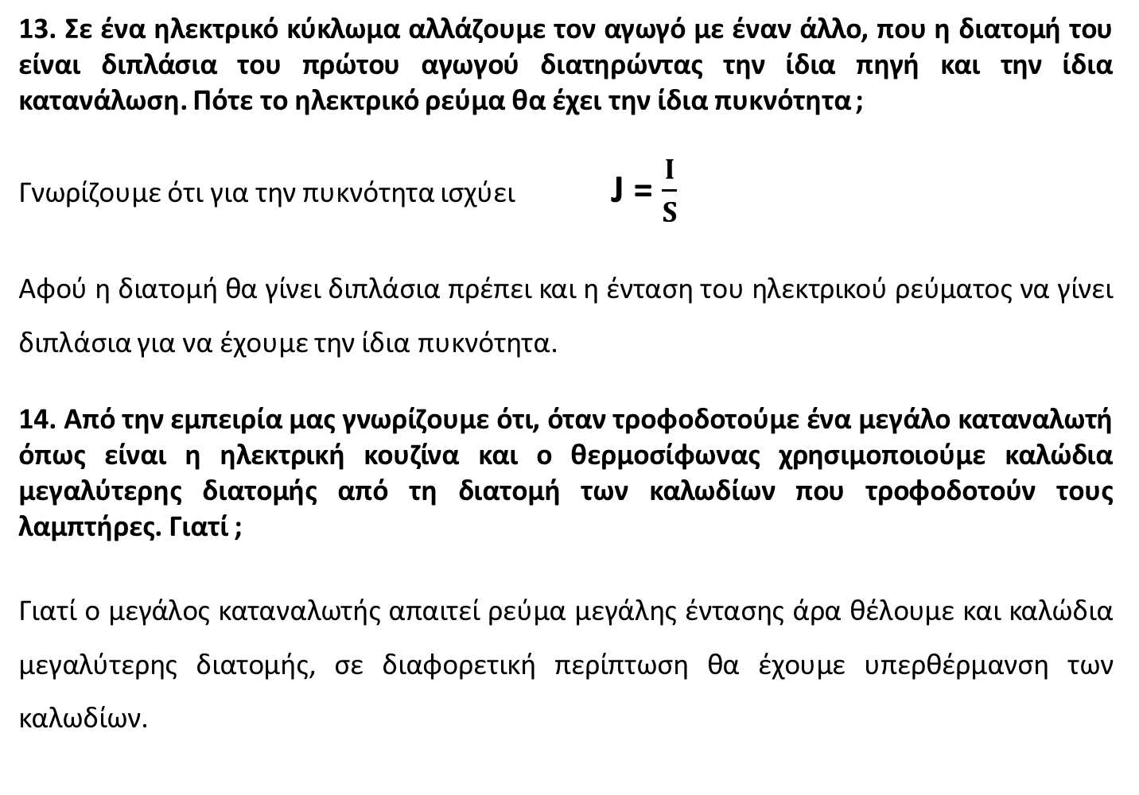
13. Σε ένα ηλεκτρικό κύκλωμα αλλάζουμε τον αγωγό με έναν άλλο, που η διατομή του είναι διπλάσια του πρώτου αγωγού διατηρώντας την ίδια πηγή και την ίδια κατανάλωση. Πότε το ηλεκτρικό ρεύμα θα έχει την ίδια πυκνότητα ;
Γνωρίζουμε ότι για την πυκνότητα ισχύει J = $\frac{I}{S}$
Αφού η διατομή θα γίνει διπλάσια πρέπει και η ένταση του ηλεκτρικού ρεύματος να γίνει διπλάσια για να έχουμε την ίδια πυκνότητα.
14. Από την εμπειρία μας γνωρίζουμε ότι, όταν τροφοδοτούμε ένα μεγάλο καταναλωτή όπως είναι η ηλεκτρική κουζίνα και ο θερμοσίφωνας χρησιμοποιούμε καλώδια μεγαλύτερης διατομής από τη διατομή των καλωδίων που τροφοδοτούν τους λαμπτήρες. Γιατί ;
Γιατί ο μεγάλος καταναλωτής απαιτεί ρεύμα μεγάλης έντασης άρα θέλουμε και καλώδια μεγαλύτερης διατομής, σε διαφορετική περίπτωση θα έχουμε υπερθέρμανση των καλωδίων.

Slide 21
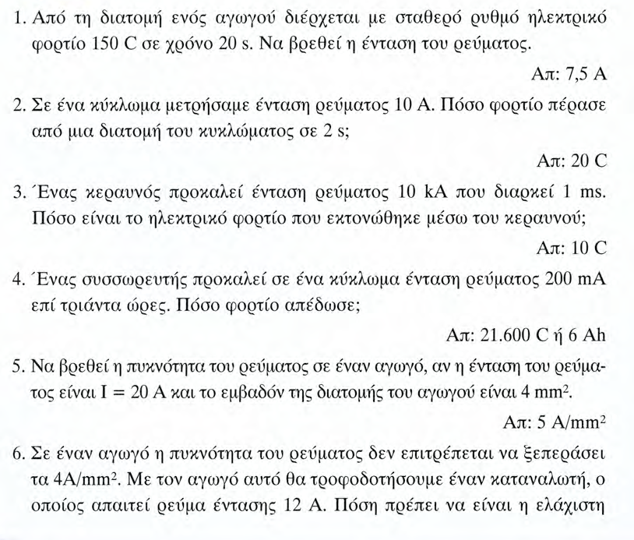
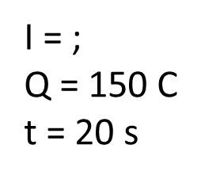
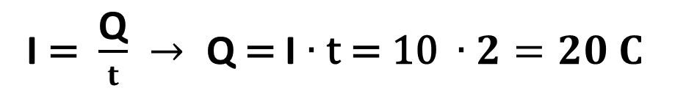
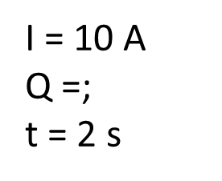
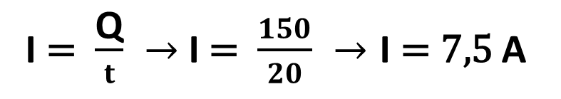
I = ;
$\text{Q}\text{ = 150 }\text{C}$
t = 20 s
I = $\frac{\text{Q}}{t} →$I = $\frac{150}{20} →\text{I} \text{=}\text{ 7,5}$ A
I = 10 Α
$$\text{Q}\text{ =}\text{;}$$
t = 2 s
I = $\frac{\text{Q}}{t} → \text{Q}$ = $\text{I}∙\text{t} \text{=}\text{ 10 }∙2=20 C$

Slide 22
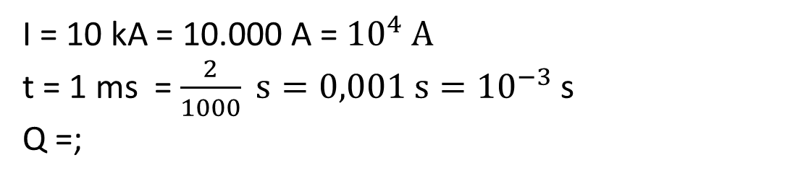
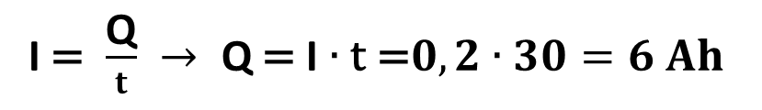
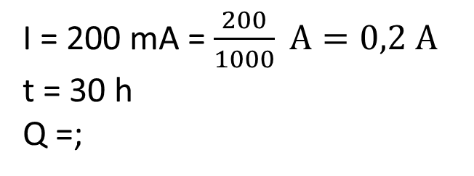
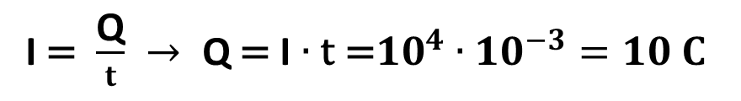
I = 10 kΑ = 10.000 Α = ${10}^{4} Α$
t = 1 ms = $\frac{2}{1000} s=0,001 s={10}^{−3}$ s
$$\text{Q}\text{ =}\text{;}$$
I = $\frac{\text{Q}}{t} → \text{Q}$ = $\text{I}∙\text{t} \text{=}{10}^{4}∙{10}^{−3}=10 C$
I = 200 mA = $\frac{200}{1000} A=0,2 A$
t = 30 h
$$\text{Q}\text{ =}\text{;}$$
I = $\frac{\text{Q}}{t} → \text{Q}$ = $\text{I}∙\text{t} \text{=}0,2∙30=6 Ah$

Slide 23
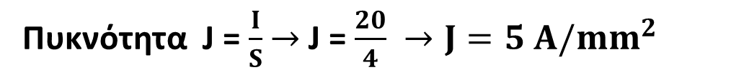
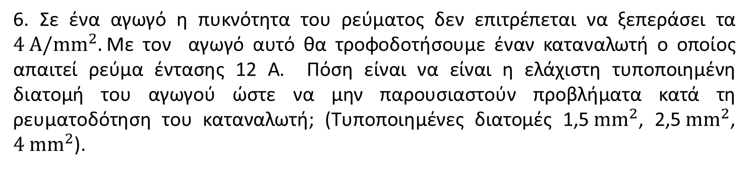
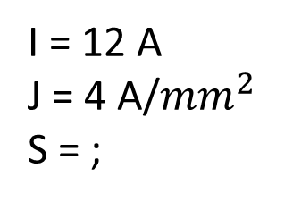
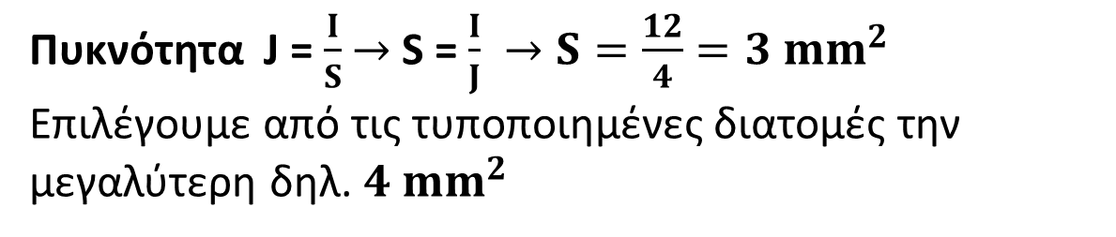
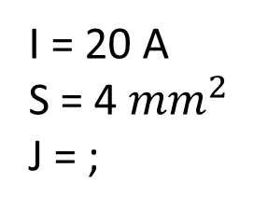
I = 20 A
S = 4 ${mm}^{2}$
J = ;
Πυκνότητα J = $\frac{I}{S}$ → J = $\frac{20}{4} →J=5 A/{mm}^{2}$
6. Σε ένα αγωγό η πυκνότητα του ρεύματος δεν επιτρέπεται να ξεπεράσει τα $4 {Α/mm}^{2}.$Με τον αγωγό αυτό θα τροφοδοτήσουμε έναν καταναλωτή ο οποίος απαιτεί ρεύμα έντασης 12 Α. Πόση είναι να είναι η ελάχιστη τυποποιημένη διατομή του αγωγού ώστε να μην παρουσιαστούν προβλήματα κατά τη ρευματοδότηση του καταναλωτή; (Τυποποιημένες διατομές 1,5${mm}^{2}$, 2,5${mm}^{2}$, $4 {mm}^{2}$).
Πυκνότητα J = $\frac{I}{S}$ → S = $\frac{I}{J} →S=\frac{12}{4}=3 {mm}^{2}$
Επιλέγουμε από τις τυποποιημένες διατομές την μεγαλύτερη δηλ. $4 {mm}^{2}$
I = 12 A
J = 4 A/${mm}^{2}$
S = ;

Slide 24
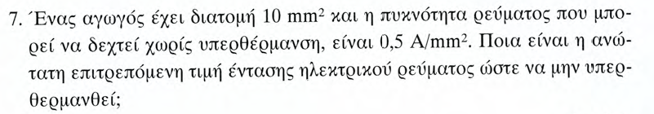
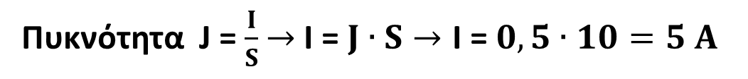
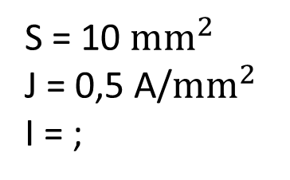
S = 10 ${mm}^{2}$
J = 0,5 A/${mm}^{2}$
I = ;
Πυκνότητα J = $\frac{I}{S}$ → I $\text{= }J∙S→\text{I}\text{ = }0,5∙10=5 A$

Slide 25
Ενότητα 1.3
Ηλεκτρική τάση – Ηλεκτρεγερτική δύναμη

Slide 26
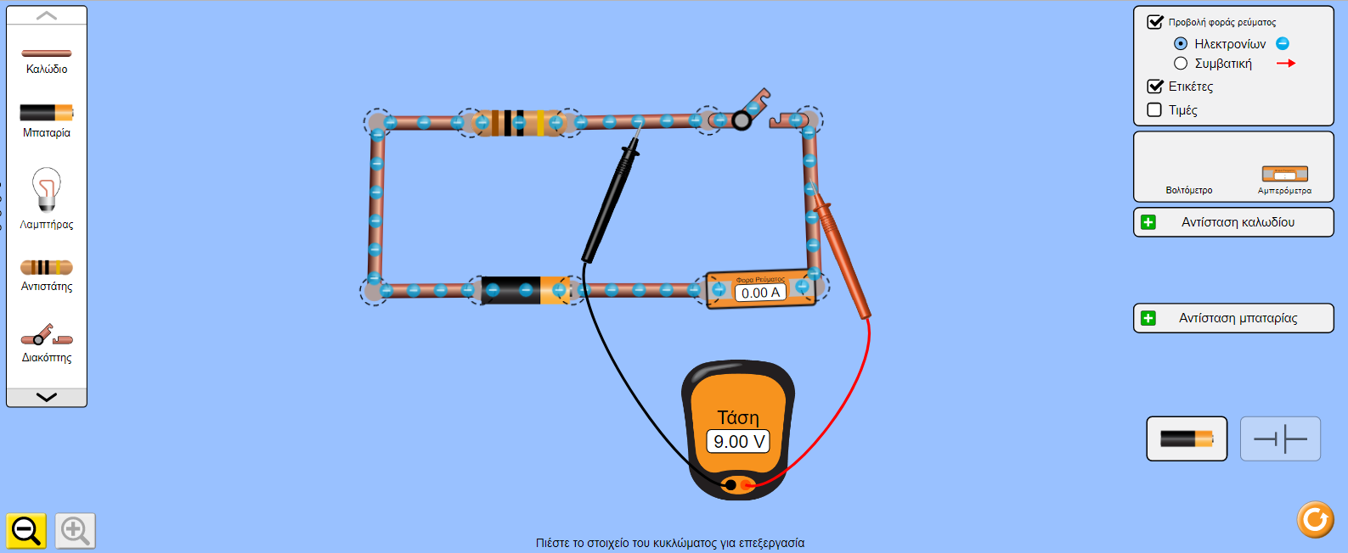
Ηλεκτρική τάση
Πειραματισμός και επίδειξη με την εφαρμογή του phet colorado,
Χρήση βολτομέτρου, αμπερομέτρου, βασικές έννοιες τάση, ένταση, άθροισμα τάσεων ή εντάσεων…

Slide 27
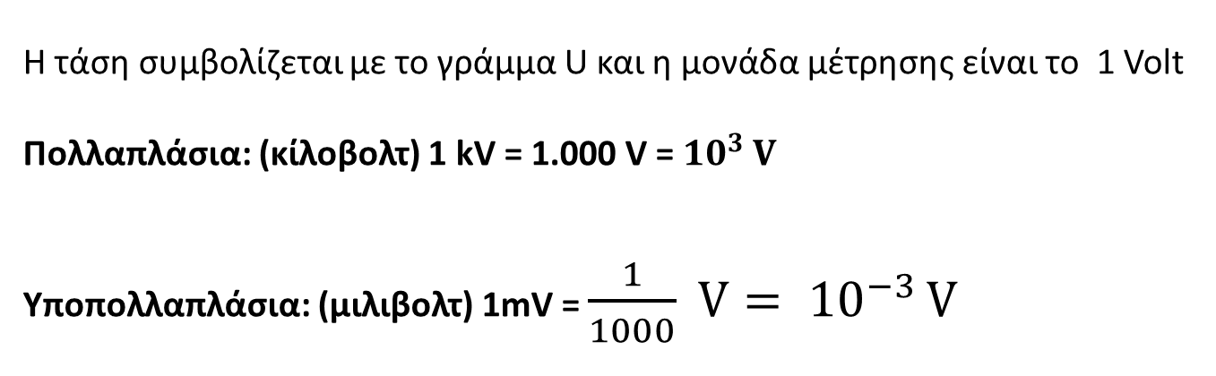
Μονάδες μέτρησης της τάσης
Η τάση συμβολίζεται με το γράμμα U και η μονάδα μέτρησης είναι το 1 Volt
Πολλαπλάσια: (κίλοβολτ) 1 kV = 1.000 V = ${10}^{3 }V$
Υποπολλαπλάσια: (μιλιβολτ) 1mV = $\frac{1}{1000} V= {10}^{−3 }V$
Ηλεκτρική τάση
Δημιουργία ρεύματος σε κλειστό κύκλωμα

Slide 28

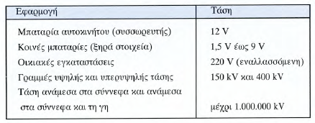
Πηγές – Ηλεκτρεγερτική δύναμη
Την ηλεκτρική τάση σε ένα κύκλωμα τη δημιουργούν οι πηγές.

Slide 29
Πηγές – Ηλεκτρεγερτική δύναμη
Ηλεκτρεγερτική δύναμη: Η τάση της πηγής όταν δεν είναι συνδεδεμένη σε κάποιο κλειστό κύκλωμα και δεν διέρχεται ρεύμα.
ΗΕΔ: έχει καθορισμένη τιμή
Η πολική τάση της πηγής εξαρτάται από το ρεύμα που διέρχεται από την πηγή
Η πολική τάση της πηγής είναι λίγο μικρότερη από την ΗΕΔ
Αυτή η διαφορά οφείλεται στην εσωτερική αντίσταση της πηγής.
Μέγεθος | Σύμβολο | Μονάδα
Ηλεκτρική τάση | U | Βολτ (1V)
Ηλεκτρεγερτική δύναμη (ΗΕΔ) | E | Βολτ (1V)

Slide 30
ΚΕΦΑΛΑΙΟ 2
Συνεχές ρεύμα

Slide 31
Ενότητες 2.1, 2.2 : Νόμος του ΩΜ –
Ηλεκτρική Αντίσταση –
Ηλεκτρική Αγωγιμότητα
Κανόνες επίλυσης κυκλωμάτων

Slide 32
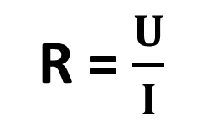
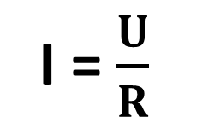
Νόμος του Ωμ
U (V)
I = $\frac{U}{R}$
R = $\frac{U}{I}$
U = I∙R
Τάση U (V) | 20 V | 40 V | 60 V
Ένταση I (A) | 0,2 A | 0,4 A | 0,6 A
Αντίσταση R (Ω) | 100 Ω | 100 Ω | 100 Ω
60
40
20
0,2
0,4
0,6
I (A)

Slide 33

Κανόνες ηλεκτρικών κυκλωμάτων
Τα τμήματα ενός κυκλώματος που διαρρέονται από την ίδια ένταση ρεύματος λέγονται κλάδοι του κυκλώματος.
πχ ΑΒ, ΔΓ, ΒΓ,…
Τα σημεία στα οποία ενώνονται δύο ή περισσότεροι κλάδοι λέγονται κόμβοι του κυκλώματος
πχ Α, Β, Δ, Γ
Μια κλειστή διαδρομή από κλάδους που τους συναντάμε μία φορά και καταλήγουμε στο ίδιο σημείο λέγεται βρόχος του κυκλώματος
πχ ΑΒΔΑ, ΒΓΔΒ ….

Slide 34
Κανόνες ηλεκτρικών κυκλωμάτων
1^{ος} Κανόνας του Κίρχοφ
Το άθροισμα των εντάσεων των ρευμάτων που εισέρχονται σε ένα κόμβο ισούται με το άθροισμα των εντάσεων που εξέρχονται.
στο κόμβο Δ:
I2 + I6 = Ι4
στο κόμβο Β:
I3 + I4 = I5

Slide 35


Κανόνες ηλεκτρικών κυκλωμάτων
2^{ος} Κανόνας του Κίρχοφ
Διαδικασία:
Σημειώνουμε αυθαίρετα τη φορά των ρευμάτων. Αν ένα ρεύμα βγει αρνητικό τότε θα αλλάξουμε τη φορά
Επιλέγουμε τη φορά που θα διατρέξουμε το βρόχο
Θετικές τις ΗΕΔ όταν η φορά που επιλέξαμε συναντά πρώτα τον αρνητικό πόλο, αρνητικές όταν η φορά συναντά τον θετικό πόλο.
Θετικές τις πτώσεις τάσεων όταν το ρεύμα έχει φορά ίδια με τη φορά που επιλέξαμε να διατρέξουμε το βρόχο.
Ε1 – Ε2 = -Ι1$∙$R1 + Ι2$∙$R2 + Ι3$∙$R3 + Ι4$∙$R4

Slide 36
Συνδεσμολογία αντιστάσεων σε σειρά
R1
R2
R3
I
E
_
+
Rολ = R1 + R2 + R3
I
E
_
+
Η συνολική αντίσταση Rολ μεγαλύτερη από κάθε επιμέρους αντίσταση

Slide 37


Συνδεσμολογία αντιστάσεων σε σειρά
UAB
UBΓ
UBΔ
R1
R2
R3
A
Β
Γ
Δ
I
I
I
E
_
+
r=0
Ίδια ένταση ρεύματος Ι διαρρέει το κύκλωμα και τις αντιστάσεις
Πτώση τάσεως UAB = I$∙$R1,
UBΓ = I$∙$R2,
UΓΔ = I$∙$R3

Slide 38


Πτώση τάσεως
Rα
Η συσκευή τροφοδοτείται από δύο αγωγούς μήκους 400m, διατομής 10${mm}^{2}$ο καθένας από χαλκό. Διαρρέεται από ρεύμα 20^{Α}. Είναι U = 220 V. Με τι τάση Uσ θα λειτουργεί η συσκευή; Αν η ονομαστική τάση λειτουργίας είναι 220 V τι πρόβλημα δημιουργείται;
Ειδική αντίσταση χαλκού
ρ = 0,0176 $\frac{{Ω∙mm}^{2}}{m}$
U1
I
I
U
Uσ
Rσ
Rβ
I
U2
Rα = η αντίσταση του ενός αγωγού = ρ$∙\frac{l}{S}$ = 0,0176$∙\frac{400}{10}$ = 0,704Ω
Επίσης η αντίσταση του άλλου αγωγού Rβ = 0,704Ω
U1 = Ι $∙$Rα = 20 $∙$0,704 = 14,08 V, U2 = Ι $∙$Rβ = 20 $∙$ 0,704 = 14,08 V
U = U1 + Uσ + U2 $→$ 220 = 14,08 + Uσ + 14,08 $→$ Uσ = 220 - 14,08 – 14,08
$→$ Uσ = 191,84 V

Slide 39

Παράλληλη συνδεσμολογία αντιστάσεων
I1
R1
I
Rολ
I2
R2
I
I
I3
R3
Α
+
U
-
Β
I
I = I1 + I2 + I3
I
Α
+
U
-
Β
$\frac{1}{R_{ολ}} = \frac{1}{R_{1}}+ \frac{1}{R_{2}}$ $+$ $\frac{1}{R_{3}}$
Η Rολ είναι μικρότερη από κάθε μία από τις επιμέρους αρχικές αντιστάσεις

Slide 40



Παράλληλη συνδεσμολογία αντιστάσεων
I1
R1
U1
I
Rολ
I2
R2
U2
I
I
I3
R3
Α
+
U
-
Β
U3
U1 = I1$∙$ R1
I
I
Α
+
U
-
Β
U2 = I2$∙$ R2
U3 = I3$∙$ R3

Slide 41
Μικτή συνδεσμολογία αντιστάσεων
R4
R3
R6
R5
R1
R2
r
_
+

Slide 42
Μικτή συνδεσμολογία αντιστάσεων
R4
R3
R6
R5
R1
R2
r
_
+
E

Slide 43
Μικτή συνδεσμολογία αντιστάσεων
R4
R3
R6
R5
R1
R2
r
_
+
E

Slide 44
Μικτή συνδεσμολογία αντιστάσεων
R3
R4,5
R6
R1,2
r
_
+
E

Slide 45
Μικτή συνδεσμολογία αντιστάσεων
R3
R4,5
R6
R1,2
r
_
+
E

Slide 46
Μικτή συνδεσμολογία αντιστάσεων
R3,4,5,6
R1,2
r
_
+
E

Slide 47
Μικτή συνδεσμολογία αντιστάσεων
R3,4,5,6
R1,2
r
_
+
E

Slide 48
Μικτή συνδεσμολογία αντιστάσεων
R1,2,3,4,5,6
r
_
+
E

Slide 49


Slide 50


Slide 51
Συνδεσμολογία πηγών σε σειρά
r3
E3
r2
E2
r1
E1
_
_
_
+
+
+
I
R
I
rολ
Eολ
+
_
I
R
I
Eολ = E1 + E2 + E3
rολ = r1 + r2 + r3

Slide 52


Συνδεσμολογία πηγών παράλληλα
E
r
+
_
I
rολ
Eολ
E
_
r
+
_
+
I
I
E
r
+
_
I
Eολ = 3$∙$Ε
R
rολ = 3$∙$r

Slide 53
Ροοστάτης
Α
R
Rρ
E
+
_
I
Με την μετακίνηση του ακροδέκτη Α βγάζουμε ή βάζουμε μέρος της αντίσταση Rρ και έτσι ρυθμίζουμε (μειώνουμε ή αυξάνουμε) την ένταση του ρεύματος Ι.

Slide 54
Ποτενσιόμετρο (ρύθμιση τάσης)
Μετακινώντας τον ακροδέκτη Ε ρυθμίζουμε (ανεβάζουμε ή κατεβάζουμε) την τάση UR σύμφωνα με τον παρακάτω τύπο:
I
E
+
R1
_
R2
UR
Α

Slide 55
Ενότητα 2.3 : Ηλεκτρική ενέργεια και ισχύς

Slide 56

ΗΛΕΚΤΡΙΚΗ ΕΝΕΡΓΕΙΑ και ΙΣΧΥΣ
L
F
T
Έργο: Α = F $∙$L , η F σε Νιούτον (Ν), η απόσταση L σε μέτρα (m) και το έργο σε Joule (J)
Ενέργεια: ικανότητα παραγωγής έργου, ίδιες μονάδες σύμβολο
Ισχύς: Πόσο έργο (ενέργεια) παράγουμε σε ένα ορισμένο χρονικό διάστημα t, συμβολίζεται με P και μετρείται σε W

Slide 57

Νόμος του Joule
I
Όταν ένας αγωγός διαρρέεται από ρεύμα έντασης I τότε θερμαίνεται, και η ηλεκτρική ενέργεια που μετατρέπεται σε θερμότητα είναι ίση:
$W= I^{2}∙R∙t$
$W=U∙I∙t$
σε Joule (J)

Slide 58


Ηλεκτρική ισχύς
Η πηγή παράγει ηλεκτρική ισχύ ενώ ο αντιστάτης R καταναλώνει ηλεκτρική ισχύ.
$$P= I^{2}∙R$$
$P=U∙I$
$P$ η ηλεκτρική ισχύς σε Watt (W)
1 kW = 1.000 W = ${10}^{3 }W$
1 MW = 1.000.000 W = ${10}^{6 }W$
Η μηχανική ισχύς σε ίππους (HP)
1 kW = 1,34 HP

Slide 59
Ηλεκτρική Ενέργεια
Ηλεκτρική ενέργεια: πόση ισχύ παράγουμε η καταναλώνουμε σε κάποιο χρονικό διάστημα
Μονάδα μέτρησης: βαττώρα Wh
και η kWh κιλοβαττώρα (δηλαδή σε μία ώρα παράγουμε ή καταναλώνουμε 1 kW)
Σχέση με το Joule

Slide 60






Βαθμός απόδοσης
Προσφερόμενη ηλεκτρική ισχύς: $P_{πρ}$
Ωφέλιμη μηχανική ισχύς:
$$P_{ωφ}$$
Ισχύς απωλειών: $P_{απ}$
η = $\frac{P_{ωφ}}{P_{πρ}}$ < 1
Ισχύει: $P_{πρ}$ = $P_{ωφ}$ + $P_{απ}$
Βαθμός απόδοσης

Slide 61
Το μαγνητικό πεδίο
Ενότητα 3.1 : Μαγνητισμός - ηλεκτρομαγνητισμός

Slide 62

Μαγνητισμός
Φυσικοί
Δύο πόλοι Βόρειος (Ν)
και Νότιος (S)
Μαγνήτες
Τεχνητοί
Οι ομώνυμοι πόλοι (Ν-Ν) και (S-S) απωθούνται ενώ οι ετερώνυμοι (Ν-S) και (S-N έλκονται)

Slide 63

Μαγνητικό πεδίο
Μαγνητικό πεδίο: χώρος στον οποίο δημιουργούνται δυνάμεις
Διεύθυνση: Από το Βόρειο πόλο (Ν) προς το Νότιο πόλο (S)
Οι γραμμές πιο πυκνές (άρα το μαγνητικό πεδίο πιο ισχυρό) κοντά στους πόλους και μέσα στο μαγνήτη.

Slide 64

Μαγνητικό πεδίο
Η Γη δημιουργεί δικό της μαγνητικό πεδίο, είναι δηλαδή ένας τεράστιος μαγνήτης
Ο Βόρειος Μαγνητικός πόλος της Γης είναι στο Νότο και
Ο Νότιος Μαγνητικός πόλος είναι στο Βορρά.
Σιδηρομαγνητικά υλικά: αυτά που μαγνητίζονται δηλ. ο σίδηρος, το κοβάλτιο, το νικέλιο
Μαλακά: αυτά που όταν απομακρυνθούν από το μαγνητικό πεδίο χάνουν τις μαγνητικές ιδιότητες τους.
Σκληρά: αυτά που όταν απομακρυνθούν από το μαγνητικό πεδίο διατηρούν τις μαγνητικές ιδιότητες τους.

Slide 65

Μαγνητικό πεδίο
Όσο και να τεμαχίσουμε ένα μαγνήτη, προκύπτουν πάντα μικρότεροι μαγνήτες

Slide 66


Μαγνητικό πεδίο
Υλικό χωρίς μαγνητισμό, αμαγνήτιστο, οι πολύ μικροί μαγνήτες που υπάρχουν μέσα έχουν τυχαίο προσανατολισμό.
Υλικό με μαγνητισμό, οι πολύ μικροί μαγνήτες που υπάρχουν μέσα έχουν προσανατολισμό.

Slide 67
Το μαγνητικό πεδίο
Ενότητα 3.2 : Ηλεκτρικό ρεύμα και μαγνητικό πεδίο

Slide 68
Μαγνητικό πεδίο και ηλεκτρικό ρεύμα
ηλεκτρικό ρεύμα
Δημιουργεί
μαγνητικό πεδίο
μαγνητικό πεδίο ευθύγραμμου αγωγού
I = 0
I
I

Slide 69

Μαγνητικό πεδίο και ηλεκτρικό ρεύμα
μαγνητικό πεδίο πηνίου
Κάθε σπείρα του πηνίου είναι και ένας μαγνήτης, έτσι δημιουργείται ένας συνολικός μαγνήτης
Αν στο εσωτερικό του πηνίου βάλουμε σιδηρομαγνητικό υλικό τότε το μαγνητικό πεδίο θα γίνει πιο πυκνό και ο μαγνήτης πιο ισχυρός.

Slide 70


Μαγνητικό πεδίο και ηλεκτρικό ρεύμα
Μαγνητική επαγωγή (Β) : όταν έχουμε μαγνητικό πεδίο. Έχει μέτρο, διεύθυνση και φορά και μονάδα μέτρησης είναι το Tesla (T)
Μαγνητική ροή (Φ), μετρείται σε Βέμπερ
Όσο μεγαλύτερη μαγνητική επαγωγή τόσο πιο πυκνή η μαγνητική ροή.
$$Φ= S_{1}∙ B_{1}= S_{2}∙ B_{2}= S_{3}∙ B_{3}$$

Slide 71
Το μαγνητικό πεδίο
Ενότητα 3.4 : Ηλεκτρομαγνητική επαγωγή

Slide 72

Ηλεκτρομαγνητική επαγωγή
Πως επιδρά το μαγνητικό πεδίο σε ένα αγωγό;
(α) μαγνήτης και αγωγός ακίνητος δεν έχουμε κανένα αποτέλεσμα.
(β) κινούμε το μαγνήτη προς τα έξω στις σπείρες δημιουργείται ρεύμα
(γ) κινούμε το μαγνήτη προς τα μέσα πάλι δημιουργείται ρεύμα αλλά αντίθετης φοράς.

Slide 73


Ηλεκτρομαγνητική επαγωγή
Συμπέρασμα: όταν ένας αγωγός βρίσκεται σε μαγνητικό πεδίο με μεταβαλλόμενη μαγνητική ροή, δημιουργείται στον αγωγό ρεύμα και ηλεκτρεγερτική δύναμη εξ επαγωγής (ΗΕΔ)
Η τιμή της ΗΕΔ υπολογίζεται από τον τύπο (Νόμος Φαραντέι)
$Ε= \frac{Φ_{1}− Φ_{2}}{t_{1}− t_{2}}=\frac{ΔΦ}{Δt}$
Η μεταβολή της μαγνητικής ροής Δφ σε Βέμπερ (Β), ο χρόνος σε sec και η Ε (ΗΕΔ) σε Volt (V)

Slide 74

Ηλεκτρομαγνητική επαγωγή
νόμος του Lenz
Το ρεύμα που δημιουργείται από την ηλεκτρομαγνητική επαγωγή έχει τέτοια φορά που αντιδρά στην αιτία που το δημιούργησε.
Επειδή αυξάνεται η μαγνητική ροή Φ το ρεύμα που δημιουργείται έχει τέτοια φορά ώστε να δημιουργεί ένα μαγνητικό πεδίο που μειώνει την Φ
Επειδή μειώνεται η μαγνητική ροή Φ το ρεύμα που δημιουργείται έχει τέτοια φορά ώστε να δημιουργεί ένα μαγνητικό πεδίο που αυξάνει την Φ

Slide 75



Ηλεκτρομαγνητική επαγωγή
Αυτεπαγωγή
Όταν ο διακόπτης είναι ανοικτός το πηνίο δεν διαρρέεται από ρεύμα και η μαγνητική ροή είναι μηδέν.
Κλείνουμε το διακόπτη περνά ρεύμα δημιουργείται μαγνητική ροή και αναπτύσσεται μια ΗΕΔ που εμποδίζει τη διέλευση του ρεύματος.
Αν ανοίξουμε το διακόπτη τότε το ρεύμα μηδενίζεται και αναπτύσσεται μια ΗΕΔ που προσπαθεί να διατηρήσει τη ροή του ρεύματος.
Συμπέρασμα: αυτεπαγωγή είναι η εμφάνιση ΗΕΔ σε ένα κύκλωμα όταν το ρεύμα μεταβάλλεται, και η ΗΕΔ έχει τέτοια πολικότητα που αντιδρά στην μεταβολή

Slide 76


Ηλεκτρομαγνητική επαγωγή
Αυτεπαγωγή
Η ΗΕΔ που δημιουργείται από αυτεπαγωγή L υπολογίζεται από τον τύπο:
Μονάδα της αυτεπαγωγής (L) είναι το Ανρί (H)
και υποπολλαπλάσια είναι
1mH = $\frac{1}{1.000}= {10}^{−3 }H$
1μH = $\frac{1}{1.000.000}= {10}^{−6 }H$

Slide 77



Ηλεκτρομαγνητική επαγωγή
Κλείνουμε το διακόπτη:
Στο κύκλωμα εφαρμόζεται η συνεχής τάση U
Ταυτόχρονα εμφανίζεται αντίθετη ΗΕΔ Ε
Η ένταση του ρεύματος είναι $I= \frac{U −E}{R}$
Μετά από μικρό χρονικό διάστημα το Ε = 0 και τότε το ρεύμα αποκαθίσταται στην κανονική του τιμή $I= \frac{U }{R}$

Slide 78




Ηλεκτρομαγνητική επαγωγή
Το πόσο γρήγορα το ρεύμα θα φθάσει την κανονική του τιμή εξαρτάται από το λόγο :
Πιο πολύς χρόνος για να φθάσει η ένταση του ρεύματος στην κανονική τιμή
$$τ= \frac{L}{R} (sec)$$
$$τ$$
Πιο γρήγορα φθάνει η ένταση του ρεύματος στην κανονική τιμή
$$τ$$

Slide 79
Το μαγνητικό πεδίο
Ενότητα 3.5 : Ηλεκτρικό ρεύμα σε μαγνητικό πεδίο

Slide 80

Ηλεκτρικό ρεύμα σε μαγνητικό πεδίο
F
F
Ηλεκτρικό φορτίο Q που κινείται μέσα σε μαγνητικό πεδίο
Το ηλεκτρικό φορτίο Q δημιουργεί το δικό του μαγνητικό πεδίο
Τα δύο μαγνητικά πεδία αλληλεπιδρούν
Τελικά, το ηλεκτρικό φορτίο Q δέχεται μια δύναμη F

Slide 81


Ηλεκτρικό ρεύμα σε μαγνητικό πεδίο
Ηλεκτρικό φορτίο
F
F
Η δύναμη είναι μέγιστη όταν το φορτίο κινείται κάθετα στις μαγνητικές γραμμές
Η δύναμη είναι μηδέν όταν το φορτίο κινείται παράλληλα με τις μαγνητικές γραμμές u
Γενικά το μέτρο της δύναμης F = Q $∙Β∙$ u
$Β$: σε τέσλα (Τ)
Q: σε κουλόμπ (Q)
u: σε μέτρα ανά δευτερόλεπτο m/sec
F: σε νιούτον (Ν)

Slide 82

Ηλεκτρικό ρεύμα σε μαγνητικό πεδίο
Αγωγός με ρεύμα
Έχουμε αγωγό ΑΒ που διαρρέεται από ρεύμα και είναι έτσι τοποθετημένος ώστε να μπορεί να κινηθεί.

Slide 83



Ηλεκτρικό ρεύμα σε μαγνητικό πεδίο
Αγωγός με ρεύμα
Μόλις πλησιάσουμε ένα μαγνήτη σε αυτόν δημιουργείται μία δύναμη F , μετακινείται και ισορροπεί σε μία νέα θέση. Η δύναμη αυτή ονομάζεται δύναμη Λαπλάς.
F = B $∙Ι∙$ L
B η μαγνητική επαγωγή σε Τέσλα (Τ)
Ι η ένταση του ρεύματος σε Αμπέρ (Α)
L το μήκος του αγωγού που είναι μέσα στο μαγνητικό πεδίο
η δύναμη F σε Νιούτον (Ν)
Η φορά της δύναμης καθορίζεται από τον κανόνα του δεξιού χεριού.

Slide 84
Ηλεκτρικό πεδίο - πυκνωτές
Ενότητες 4.1, 4.2 : Ηλεκτρικό πεδίο - πυκνωτές

Slide 85

Ηλεκτρικό πεδίο
Τα ηλεκτρικά φορτία
Ηλεκτρικό πεδίο
Τα ακίνητα ηλεκτρικά φορτία δημιουργούν ηλεκτροστατικό πεδίο
Τα κινούμενα ηλεκτρικά φορτία δημιουργούν μεταβαλλόμενο ηλεκτρικό πεδίο

Slide 86

Ηλεκτρικό πεδίο
Αν μέσα στο πεδίο βάλουμε ένα πολύ μικρό ηλεκτρικό φορτίο q τότε αυτό θα δεχθεί μία δύναμη F λόγω της έντασης του ηλεκτρικού πεδίο Ε
F
+q
E
Μέτρο της Έντασης του ηλεκτρικού πεδίου είναι
$$Ε= \frac{F}{q}$$
Ενώ η διεύθυνση και η φορά είναι ίδια με της δύναμης F
Μονάδα της έντασης είναι το Νιούτον ανά Κουλόμπ (1N/C)

Slide 87



Ηλεκτρικό πεδίο
Σημειακό φορτίο +q σε απόσταση r από ηλεκτρικό φορτίο Q θα δεχθεί δύναμη F μέτρο:
ε είναι η διηλεκτρική σταθερά του υλικού μέσα στο οποίο είναι το πεδίο.
Ενώ η ένταση του πεδίου θα έχει μέτρο:
$$Ε= \frac{Q}{4πεr^{2}}$$

Slide 88


Ηλεκτρικό πεδίο
Δυναμικές γραμμές:
όσο πιο πυκνές τόσο μεγαλύτερη είναι η ένταση του ηλεκτρικού πεδίου.
ξεκινάνε από θετικά φορτία προς τα αρνητικά.
σε κάθε σημείο το διάνυσμα της έντασης Ε εφάπτεται της δυναμικής γραμμής.
η φορά των δυναμικών γραμμών είναι ίδια με τη φορά της έντασης Ε

Slide 89


Ηλεκτρικό πεδίο
σε κάθε σημείο το διάνυσμα της έντασης Ε εφάπτεται της δυναμικής γραμμής.
Ομογενές ηλεκτρικό πεδίο:
οι δυναμικές γραμμές παράλληλες και ισαπέχουν, το ηλεκτρικό πεδίο έχει παντού ίδια ένταση Ε και είναι ομογενές.

Slide 90



Ηλεκτρικό πεδίο
Ηλεκτροστατική επίδραση
Ανάμεσα στις φορτισμένες πλάκες δημιουργείται ηλεκτρικό πεδίο
Αν τοποθετήσουμε μια αγώγιμη σφαίρα αυτή φορτίζεται
Το αρχικό ηλεκτρικό πεδίο επηρεάζεται και αλλάζει

Slide 91

Ηλεκτρικό πεδίο

Slide 92

Ηλεκτρικό πεδίο
Στο εσωτερικό της σφαίρα δεν υπάρχει ηλεκτρικό πεδίο
Ηλεκτρική θωράκιση (Κλωβός Faraday)

Slide 93




Ηλεκτρικό πεδίο
Σχέση μεταξύ της έντασης και της διαφοράς δυναμικού
Σε ομογενές ηλεκτρικό πεδίο
$$E= \frac{U}{L}$$
$$E= \frac{ΔU}{ΔL}$$
Γενικότερα ισχύει:

Slide 94



Πυκνωτές
Δύο αγώγιμα σώματα και μεταξύ παρεμβάλλεται μονωτικό υλικό.
Χωρητικότητα πυκνωτή (C)
Πόσο ηλεκτρικό φορτίο Q μπορεί να αποθηκεύσει όταν συνδεθεί σε μια ηλεκτρική πηγή U . Συμβολίζεται με C και υπολογίζεται από τον τύπο:
Μονάδα μέτρησης είναι το Farad (F)
Υποπολλαπλάσια είναι
1mF = 1/1000 F = ${10}^{−3}$ F (μιλιφαράντ)
1μF = ${10}^{−6}$ F (μικροφαράντ)
1nF = ${10}^{−9}$ F (νανοφαράντ)
1pF = ${10}^{−12}$ F (πικοφαράντ)
$$C= \frac{Q}{U}$$

Slide 95



Πυκνωτές
Διηλεκτρική σταθερά
Πυκνωτής όπου ανάμεσα στις πλάκες δεν έχει κάποιο υλικό, έχει μια χωρητικότητα C
Ο ίδιος πυκνωτής όπου ανάμεσα στις πλάκες έχει κάποιο υλικό, έχει μια χωρητικότητα C’
Διηλεκτρική σταθερά (ε) είναι: $ε= \frac{C}{\text{C}\text{’}}$

Slide 96

Πυκνωτές
Διηλεκτρική σταθερά

Slide 97



Πυκνωτές
Επίπεδος πυκνωτής
Η χωρητικότητα είναι: $C=ε \frac{S}{d}$
C η χωρητικότητα του πυκνωτή σε F
ε η διηλεκτρικά σταθερά του μονωτικού σε F/m
S το εμβαδόν των οπλισμών σε $m^{2}$
d η απόσταση μεταξύ των οπλισμών σε m
Η έντασή του ηλεκτρικού πεδίου είναι σταθερή και το μέτρο είναι:
$$E= \frac{U}{d}$$
Ε η ένταση του ηλεκτρικού πεδίου σε V/m
U η τάση μεταξύ των πλακών
d η απόσταση μεταξύ των πλακών

Slide 98

Πυκνωτές
Αντοχή διηλεκτρικού
Για να αυξήσουμε τη χωρητικότητα του πυκνωτή ελαττώνουμε την απόσταση d μεταξύ των πλακών.
Όμως έτσι αυξάνεται πολύ η ένταση του ηλεκτρικού πεδίου για μια δεδομένη τάση U.
Κίνδυνος: Δημιουργία σπινθήρα και καταστροφή του μονωτικού υλικού που υπάρχει ανάμεσα στις πλάκες.
Κάθε μονωτικό αντέχει ορισμένη τιμή έντασης ηλεκτρικού πεδίου, αν την υπερβούμε τότε καταστρέφεται, αυτή είναι η διηλεκτρική αντοχή.

Slide 99

Πυκνωτές
Παράλληλη συνδεσμολογία πυκνωτών
Στους πυκνωτές ίδια τάση
Αν αντικαταστήσουμε τους πυκνωτές με έναν τότε αυτός θα έχει χωρητικότητα:
Cολ = C1 + C2 + C3

Slide 100



Πυκνωτές
Σε σειρά συνδεσμολογία πυκνωτών
+Q
-Q
+Q
-Q
+Q
-Q
Κάθε συνδεδεμένος σε σειρά πυκνωτής έχει το ίδιο φορτίο.
Αν αντικαταστήσουμε τους πυκνωτές με έναν τότε αυτός θα έχει χωρητικότητα:
$$\frac{1}{C_{ολ}}= \frac{1}{C_{1}}+\frac{1}{C_{2}}+\frac{1}{C_{3}}$$

Slide 101

Πυκνωτές
Μικτή συνδεσμολογία πυκνωτών
C4
C4
+
Ε
C2
C3
+
Ε
C2,3
Cολ
+
Ε
_
_
_
C1
C1
Ο C2 και ο C3 είναι παράλληλα άρα:
C2,3 = C2 + C3
Ο C1 ο C2,3 και ο C4 είναι σε σειρά άρα:
$\frac{1}{C_{ολ}}=$ $\frac{1}{C_{1}}$ + $\frac{1}{C_{2,3}}$ + $\frac{1}{C_{4}}$

Slide 102

Πυκνωτές
Είδη πυκνωτών

Slide 103
Πυκνωτές
Χαρακτηριστικά πυκνωτών
Ονομαστική χωρητικότητα (C): συνήθως σε μF ή σε pF. Αναγράφεται στον πυκνωτή ή με κώδικα χρωμάτων.
Ανοχή: Πόσο διαφέρει η πραγματική χωρητικότητα σε σχέση με την ονομαστική σε %
Ονομαστική τάση λειτουργίας: Είναι η τάση μέχρι την οποία μπορεί να λειτουργήσει ο πυκνωτής χωρίς να καταστραφεί.
Θερμοκρασία λειτουργίας: η ελάχιστή και η μέγιστη θερμοκρασία λειτουργίας.
Ωμική Αντίσταση: η αντίσταση που παρουσιάζει ο πυκνωτής όταν τροφοδοτηθεί με συνεχές ρεύμα. Περνά ένα πολύ μικρό ρεύμα μέσα από το διηλεκτρικό.
Συντελεστής απωλειών: Οι απώλειες υπό μορφή θερμότητας όσο μικρότερος είναι ο συντελεστής τόσο λιγότερες οι απώλειες

Slide 104



Πυκνωτές
Φόρτιση – σταθερά χρόνου
Ο πυκνωτής συσσωρεύει ηλεκτρική ενέργεια και την αποδίδει στα ηλεκτρικά κυκλώματα για να επιτύχουμε τη σωστή λειτουργία τους.
Πόσο γρήγορα ή αργά φορτίζεται και εκφορτίζεται ο πυκνωτής;
Μόλις κλείσουμε το διακόπτη ο πυκνωτής αρχίζει να φορτίζεται με τάση Uc.
Δεν αποκτά όμως την E αμέσως αλλά μετά από μικρό χρονικό διάστημα.
Ο χρόνος στον οποίο αποκτά την πλήρη τάση και γίνεται
Uc = Ε
είναι η σταθερά χρόνου και ισούται με
τ = R$∙$C σε sec

Slide 105


Πυκνωτές
Φόρτιση – σταθερά χρόνου
Αντίθετα με την τάση η ένταση του ρεύματος στο κύκλωμα σταδιακά μειώνεται.
Αρχικά είναι $I_{0}= \frac{E}{R}$
και μετά από μικρό χρονικό διάστημα γίνεται σχεδόν μηδέν.

Slide 106


Πυκνωτές
Εκφόρτιση – σταθερά χρόνου
Όταν κλείσουμε το διακόπτη τότε ο πυκνωτής εκφορτίζεται προς τον αντιστάτη R.
Στην αρχή ο πυκνωτής έχει τάση στα άκρα U0
και ένταση ρεύματος $I= \frac{U_{0}}{R}$

Slide 107



Πυκνωτές
Εκφόρτιση – σταθερά χρόνου
Όπως με τη φόρτιση έτσι και η εκφόρτιση του πυκνωτή γίνεται σταδιακά έτσι ώστε μετά από μικρό χρονικό διάστημα να μηδενίζεται και η τάση του πυκνωτή και το ρεύμα εκφόρτισης.
τ = R$∙$C σε sec
Χρειάζεται προσοχή με τους πυκνωτές γιατί μπορεί το κύκλωμα να μην έχει τροφοδοσία αλλά αν ο πυκνωτής έχει φορτίο το ρεύμα εκφόρτισης είναι επικίνδυνο.

